Slide 1
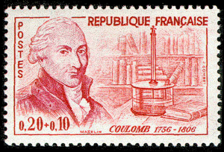
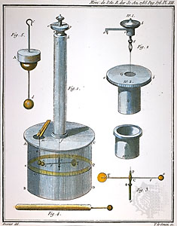
3. Coulombův zákon
Charles-Augustin de Coulomb (1736 – 1806)
převážně žil v Paříži
zakladatel elektrostatiky
zabýval se ale také smykovým třením
stavěl pevnosti
1785 objev zákona pro dva bodové náboje v klidu
po vypuknutí francouzské revoluce r. 1789 se uklidil na venkov
Bodový náboj – rozměry náboje (nabitých těles) zanedbatelné s jejich vzdáleností

Slide 2
3. Coulombův zákon
elektrostatická síla mezi bodovými náboji $F_{e}$
$$F_{e}=k∙\frac{Q_{1}∙Q_{2}}{r^{2}}=\frac{1}{4πε}∙\frac{Q_{1}∙Q_{2}}{r^{2}}$$
Elektrostatická síla působící na 2 bodové náboje Q₁, Q₂ je přímo úměrná součinu velikostí nábojů a nepřímo úměrná druhé mocnině jejich vzdálenosti r.
Pozn. Srovnání s Newtonovým gravitačním zákonem (1687):
$$F_{g}=κ∙\frac{m_{1}∙m_{2}}{r^{2}}$$

Slide 3
3. Coulombův zákon
$k$ - elektrostatická konstanta
závisí na druhu prostředí mezi náboji
ve vakuu:
$$k_{0}=\frac{1}{4πε_{0}}=8,9876∙10^{9} Nm^{2}C^{−2}$$
$ε$ - permitivita prostředí
$$ε=ε_{0}∙ε_{r}$$
$ε_{0}$ – permitivita vakua
$$ε_{0}=8,85∙10^{−12} C^{2}N^{−1}m^{−2}$$

Slide 4
3. Coulombův zákon
$ε_{r}$ – relativní permitivita (bezrozměrné číslo)
udává, kolikrát je slabší elektrická síla mezi náboji v daném prostředí oproti vakuu
vakuum $ε_{r}=1$, vzduch $ε_{r}≅1$, sklo $ε_{r}≅5−16$, voda $ε_{r}=81,6$
Látkové prostředí – dielektrikum – zeslabuje elektrickou sílu mezi náboji.
Vztah k rychlosti světla
$$\frac{1}{ε_{0}∙μ_{0}}=c^{2}$$

